Slide 1
Nieuwe inburgeringswet vanaf 1 januari 2022
Kennisboostweek Mensen maken Nederland – workshop 10 juni 2021

Slide 2
Inhoud van de presentatie
01
Redenen vernieuwing wet
02
Hoofddoelen nieuwe inburgeringswet
03
Proces tot nu toe
04
Onderdeel van de keten rond inburgering
05
Participatie en inburgering
06
Rol van vrijwilligerscentrales

Slide 3
Redenen voor vernieuwing van de wet
01
Slechts 15% van de nieuwkomers stroomt door naar betaald werk
02
Tegengaan van lage kwaliteit van taaleducatie en fraude taalbudget
03
Veel nieuwkomers lopen vast in overheidsregelgeving
04
Proces tot integratie en leren Nederlandse taal duurt te lang

Slide 4
Hoofddoelen nieuwe inburgeringswet
01
Gemeenten krijgen regie op de inburgering
02
Het leenstelstel wordt afgeschaft; gemeenten kopen taal- en inburgeringslessen in.
03
Nieuwkomers krijgen bij de gemeente een brede intake en een Persoonsplan Inburgering en Participatie op maat (o.a. met advies voor taaltraject).
04
Gemeenten ontzorgen nieuwkomers in de eerste periode; zij betalen de huur en de kosten voor verzekeringen vanuit de bijstand.

Slide 5
Hoofddoelen nieuwe inburgeringswet
05
Er gelden strengere eisen voor inburgering, waaronder een hogere taaleis B1.
06
Er komen praktijkgerichte Z-trajecten voor wie B1 niet haalbaar is.
07
Het examenstelsel wordt eenvoudiger gemaakt.
08
Doel is dat nieuwkomers zo snel mogelijk aan het werk gaan en participeren.

Slide 6
Voorbereiding op nieuwe wet
Brief minister Koolmees (juli 2018)
Informatie en voorlichting
Pilots in 36 gemeenten op aanpak
Inzet op meedoen vanaf dag 1
Goedkeuring Tweede Kamer (juli 2020)
Vaststelling Eerste Kamer (Dec. 2020)
Afspraken VNG-COA warme overdracht
Uitvoering in 2021 naar letter van de wet

Slide 7
Onderdeel van de keten rond inburgering
Intake op opleiding, taal, participatie
op het azc
Warme overdracht door COA naar gemeente
Persoonsplan Inburgering en Participatie (PIP)
#Meedoen vanaf dag 1
Alle asielzoekers krijgen een intakegesprek
Op alle 40 azc-locaties draait een participatiebalie.
Klantprofiel bevat overzicht participatie en taal
Meedoen gaat samen met taalonderwijs en inburgeringslessen
Notes:
Zodra een statushouders een woning toegewezen heeft gekregen, kan die gemeente al starten met brede intake en PIP.
Als een gemeente dichtbij het azc ligt, dan kan dan al gezocht worden naar participatiemogelijkheden binnen die gemeente
Als een gemeente verder weg ligt van het azc, zal men eerder wachten totdat de statushouders echt verhuisd is. Maar oriëntatie op mogelijkheden zou dan wel al kunnen. Wachttijden voor een woning zijn echter doorgaans behoorlijk lang.
Zijn er vragen n.a.v. dit deel van het verhaal?

Slide 8
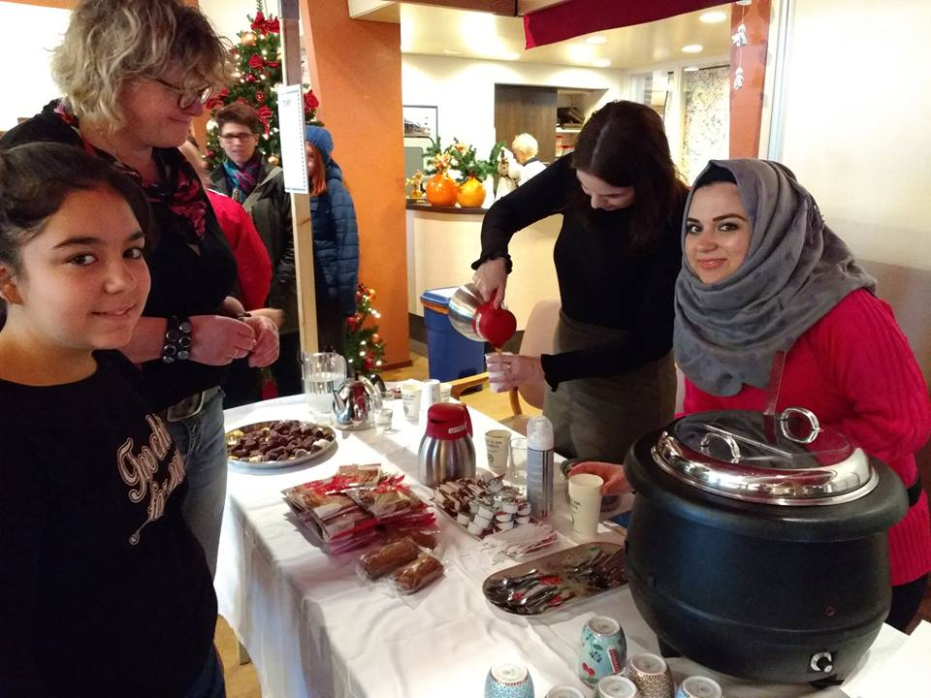
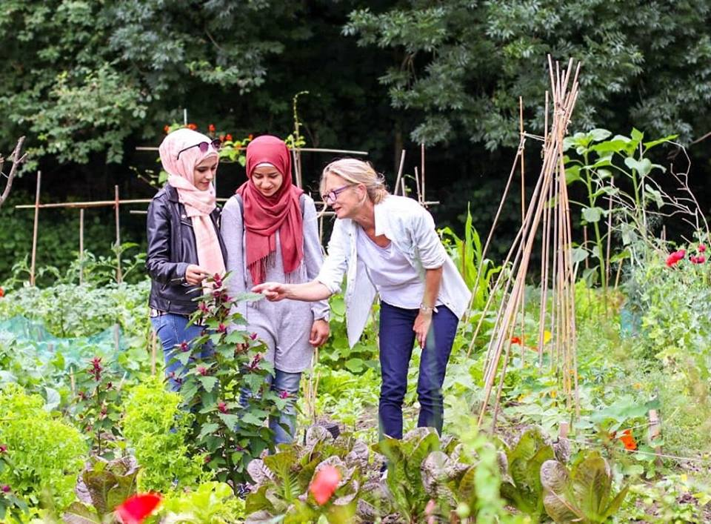
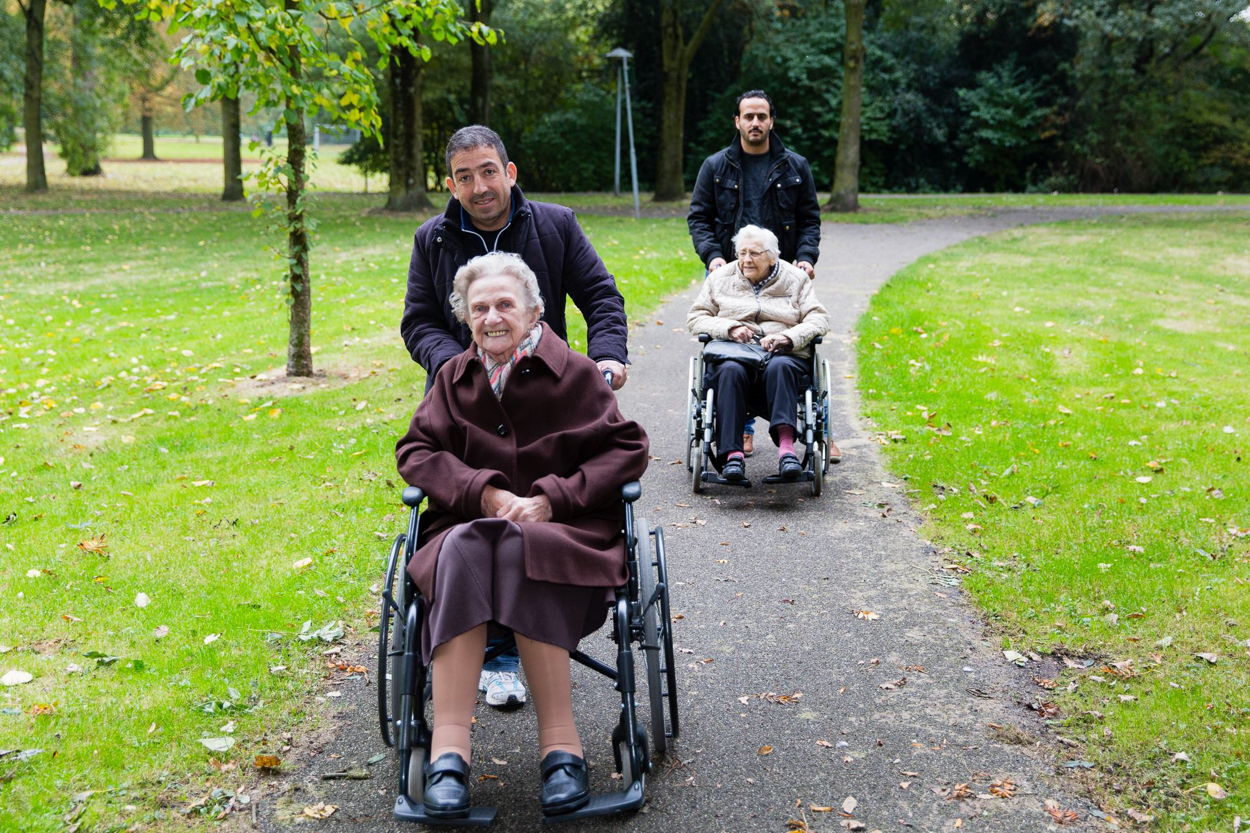
Zijn er vragen?

Slide 9
Participatie en inburgering
01
Vrijwilligerswerk en actief meedoen wordt gezien als belangrijk instrument bij integratie en inburgering.
02
Met vrijwilligerswerk hoeft niet meer gewacht te worden tot na inburgeringstraject
03
Erkenning vrijwilligerswerk als middel om taalvaardigheid te bevorderen
04
Meedoen helpt bij oriëntatie op de arbeidsmarkt en opleidingswensen
05
Meedoen draagt bij aan opbouwen sociaal netwerk

Slide 10
Participatieladder

Slide 11
Succesvolle elementen in aanpak
Persoonlijk contact
Supporters uit de doelgroep
Begeleiding naar en bij organisaties
Motivatie op persooniljke doelen
Ontmoeting met Nederlanders
Afspraken met gemeente
Portfolio of CV statushouders
Actief meedoen biedt kansen

Slide 12
Betrekken van supporters in eigen organisatie

Slide 13
Motiveren van nieuwkomers om mee te doen

Slide 14
Zijn er vragen?

Slide 15
Rol van vrijwilligerscentrale binnen #Meedoen (50)
01
Verzamelen breed aanbod aan participatiemogelijkheden: vrijwilligerswerk en activiteiten op alle niveaus
02
Netwerk organisaties die plekken en activiteiten bieden voor zowel azc-bewoners als statushouders in de gemeente
03
Contact met gemeente over bijdrage in bemiddeling voor en na warme overdracht
04
Advies en ondersteuning aan organisaties en vrijwilligers over werken met deze doelgroep
05
Bijdrage in warme overdracht bewoners naar andere gemeente en andere vrijwilligerscentrale

Slide 16
Rol van vrijwilligerscentrale overige gemeenten
01
Verzamelen breed aanbod aan participatiemogelijkheden: vrijwilligerswerk en activiteiten op alle niveaus
02
Netwerk bouwen van organisaties die plekken en activiteiten bieden voor statushouders in de gemeente
03
Contact met gemeente over bijdrage in bemiddeling na warme overdracht
04
Advies en ondersteuning aan organisaties en vrijwilligers over werken met deze doelgroep
05
Bijdrage in warme overdracht azc-bewoners naar eigen gemeente ism met de vrijwilligerscentrales binnen #Meedoen

Slide 17
Met elkaar in gesprek
Zijn jullie betrokken bij de eerste intake van nieuwkomers in jullie gemeente?
Wat is jullie ervaring met bemiddelen van deze nieuwkomers?
Welke ideeën hebben jullie over warme overdracht tussen vc’s?

Slide 18
Afsluiting
Welke actie ga je morgen doen naar aanleiding van deze sessie?

